Slide 1

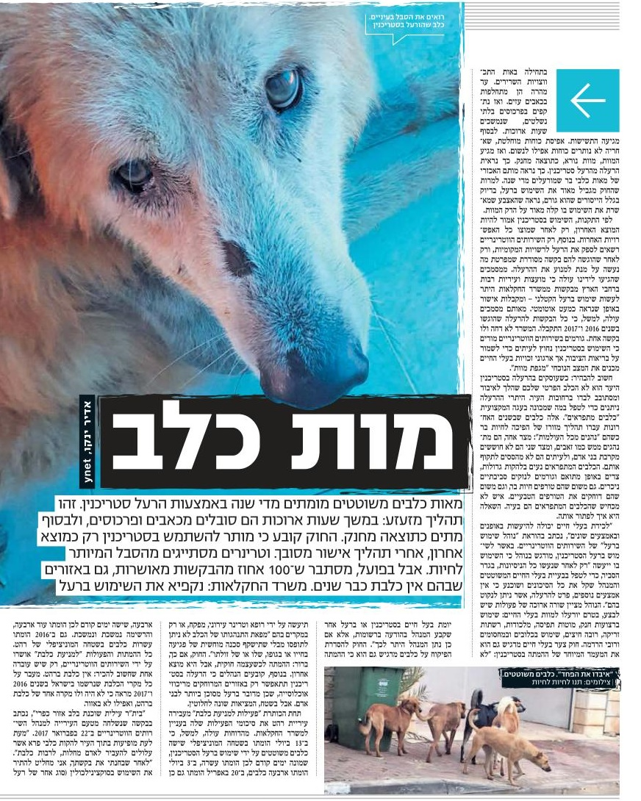
הריגת כלבים משוטטים באמצעות סטריכנין

Slide 2

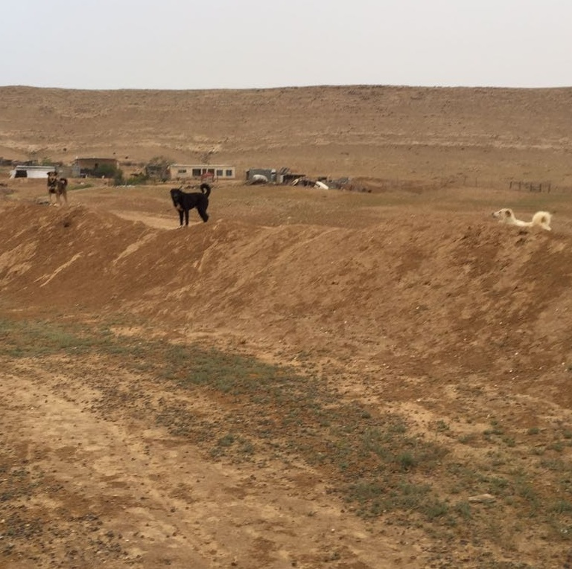
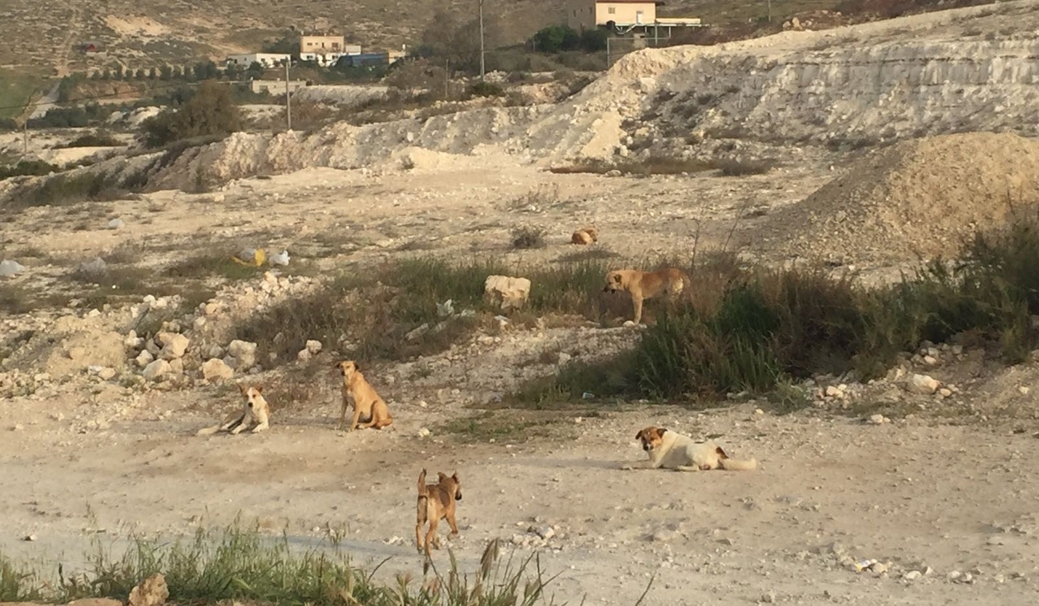
הבעיה: התרבות מואצת והמתה סיטונאית של כלבים בריאים
להקת כלבים במרכז הארץ, 2017.

Slide 3
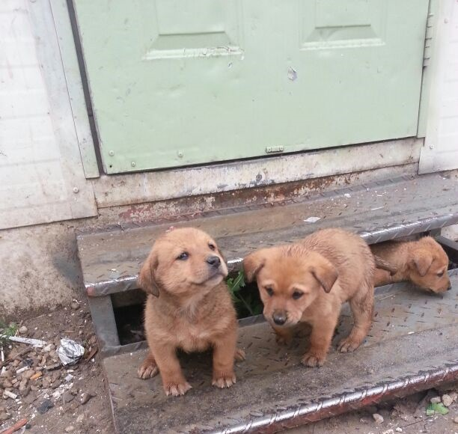
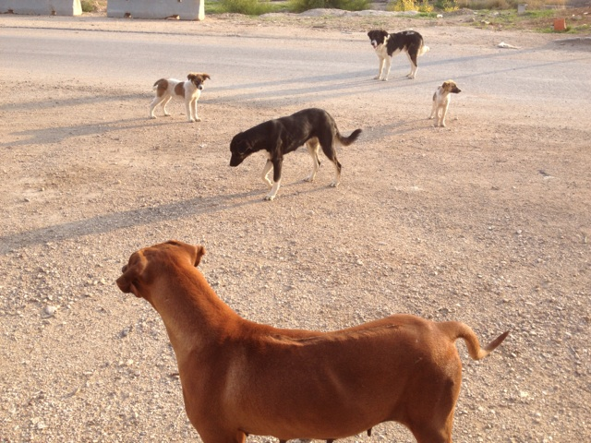
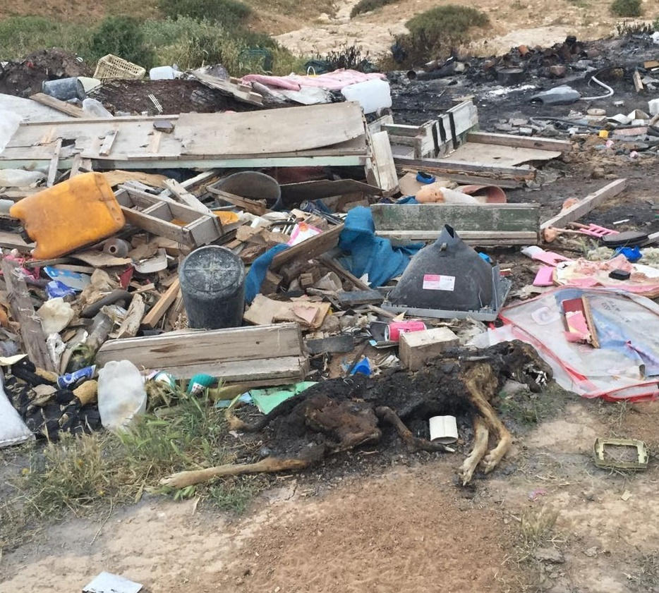
התרבות מואצת והמתה סיטונאית של כלבים בריאים
בישראל מספר גדול של כלבים ללא בעלים. בעיקר ניתן למצוא אותם באזורי הפריפריה,
בסמוך לאזורים מיושבים או בסמיכות לבסיסי צה"ל, כשהם ניזונים מזבל ופגרים.

Slide 4
מתוך תוצאות סקר הכלבים, 2017
אוכלוסיית כלבים משוטטים למחוז לפי גודל אוכלוסייה אנושית
(אומדן, דו"ח לא סופי – בחודש הקרוב יתפרסמו נתונים נוספים)
 | כלב קטן/גור | כלב בינוני | גדול | ענק | סה"כ
מרכז | 126 | 477 | 487 | 815 | 1,905 (5.8%)
חיפה | 247 | 356 | 1,111 | 1,299 | 3,013 (9.2%)
ירושלים | 51 | 433 | 144 | 141 | 769 (2.34%)
צפון | 897 | 2,141 | 3,800 | 202 | 7,040 (21.5%)
דרום | 3,829 | 2,827 | 11,854 | 1,352 | 19,862 (60.5%)
תל אביב | 0 | 0 | 38 | 176 | 214 (0.65%)
סה"כ | 5,150 | 6,234 | 17,434 | 3,985 | 32,803

Slide 5
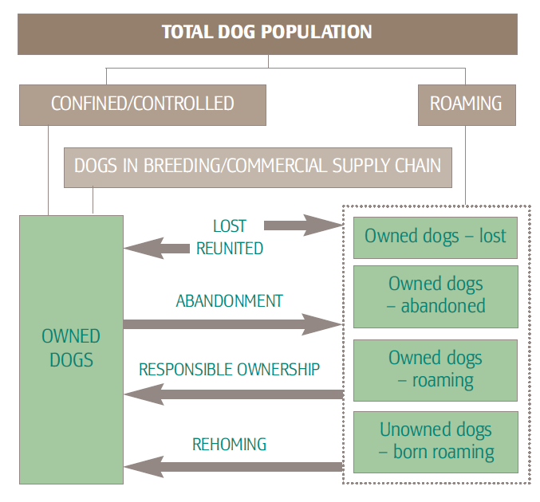
מקורות הכלבים המשוטטים
סה"כ אוכלוסיית הכלבים
כלבים בשליטה
משוטטים
בתי גידול ומסחר
כלבים של בעלים
אבדו
כלבים פרטיים שאבדו
חזרו לבעלים
כלבים פרטיים שננטשו
נטישות
כלבים פרטיים משוטטים
באחריות הבעלים
כלבים ללא בעלים – שנולדו משוטטים
אימוץ
(“HUMANE DOG POPULATION - MANAGEMENT GUIDANCE”,
International Companion Animal Management Coalition, 2007).

Slide 6
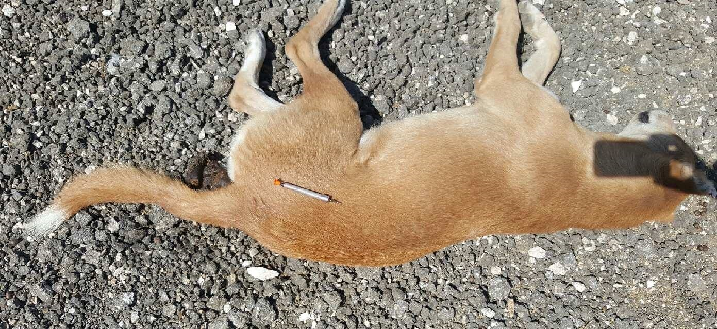
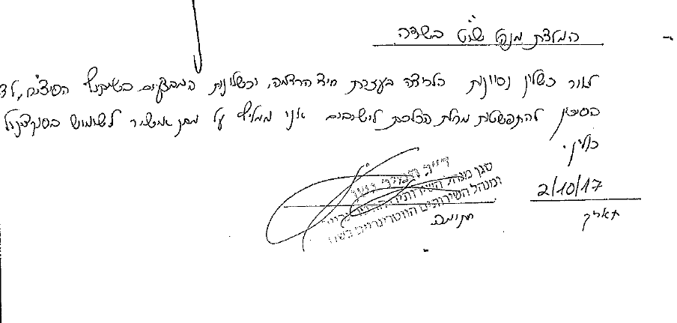
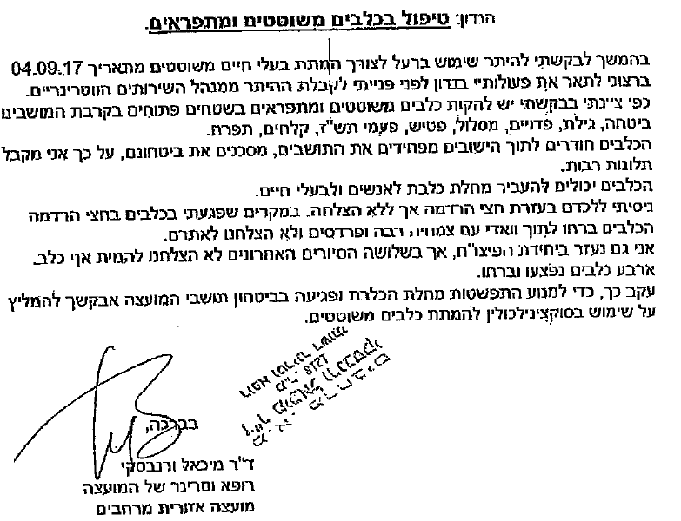
הפתרון של הרשויות: המתת הכלבים המשוטטים באמצעות רעל וירי חי
מתוך מענה משרד החקלאות לבקשת חופש מידע – המתת בע"ח בסטריכנין וברעלים אחרים, 2017

Slide 7
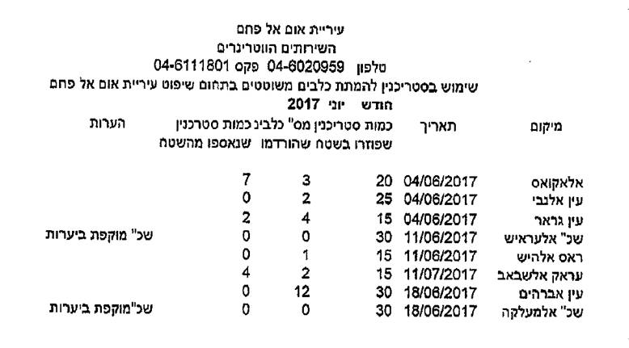
שימוש ברעל סטריכנין להמתת כלבים משוטטים
Notes:
מה עולה בגורל הכלבים שהורעלו אבל לא נאספו מהשטח?

Slide 8
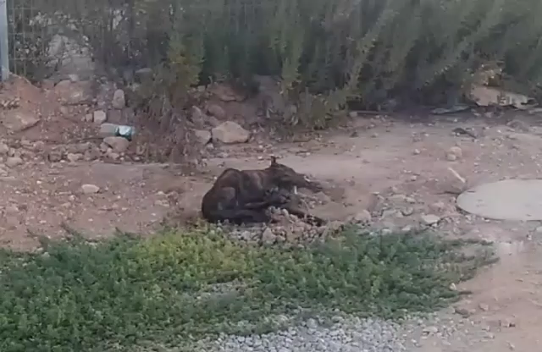
כלב גוסס לאחר שהורעל בסטריכנין
Notes:
מה עולה בגורל הכלבים שהורעלו אבל לא נאספו מהשטח?

Slide 9
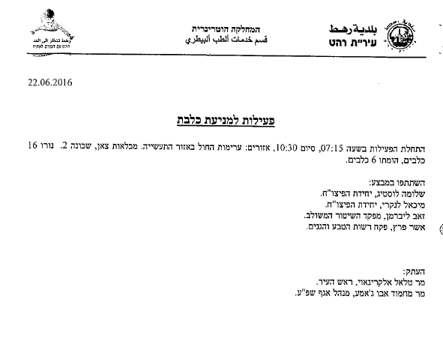
מתוך תשובת משרד החקלאות לבקשת חופש מידע
Notes:
מה עולה בגורל הכלבים שהורעלו אבל לא נאספו מהשטח?

Slide 10
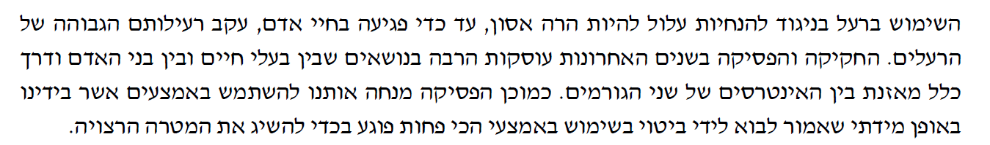
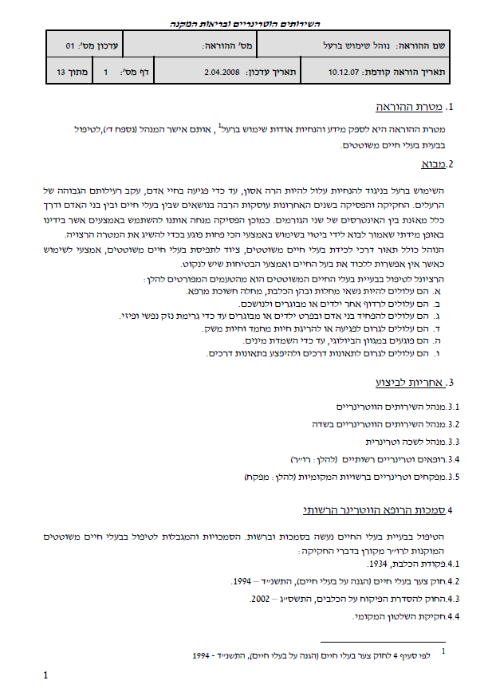
מתוך נוהל שימוש ברעל – משרד החקלאות
Notes:
מה עולה בגורל הכלבים שהורעלו אבל לא נאספו מהשטח?

Slide 11
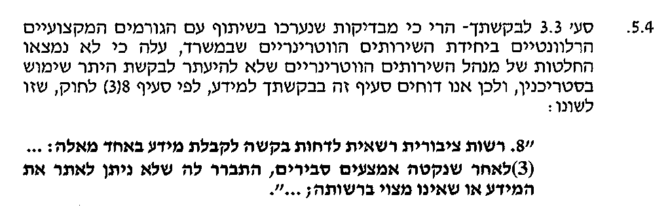
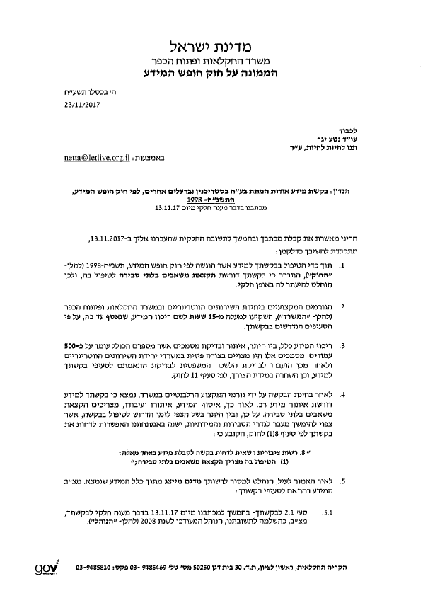
מתוך תשובת משרד החקלאות לבקשת חופש מידע
כלומר: כל הבקשות להרעלות בסטריכנין ולשימוש בסוקצינילכולין מאושרות!
ללא יוצא מהכלל.
Notes:
מה עולה בגורל הכלבים שהורעלו אבל לא נאספו מהשטח?

Slide 12
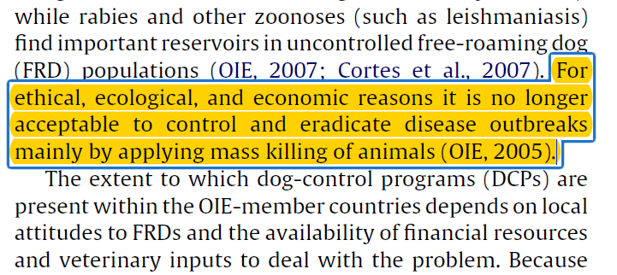
ה-OIE: הוכח שהרג המוני אינו יעיל למניעת התפרצות מחלות
"For ethical, ecological, and economic reasons it is no longer acceptable to control and eradicate disease outbreaks mainly by applying mass killing of animals (OIE, 2005)”.
"מתוך שיקולים מוסריים, אקולוגיים וכלכליים לא מקובל יותר להשתמש בהרג המוני של בעלי חיים כשיטה העיקרית למיגור מחלות", (OIE, 2005).
(“Free-roaming dog control among OIE-member countries”,
P. Dalla Villa a,∗, S. Kahnb, L. Stuardob, L. Iannettia, A. Di Nardoa, J.A. Serpellc, 2010).
Notes:
(הארגון הבינלאומי למחלות בעלי חיים)

Slide 13
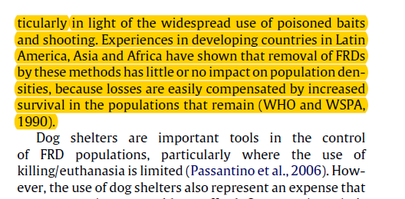
ה-OIE: הרג המוני אינו מקטין את אוכלוסיית הכלבים
Experiences in developing countries in Latin
America, Asia and Africa have shown that removal of FRDs by these methods has little or no impact on population densities, because losses are easily compensated by increased survival in the populations that remain (WHO and WSPA, 1990).
"ניסיון הנותרות",
((WHO andהעבר במדינות מתפתחות באמריקה הלטינית, באסיה ובאפריקה מלמד כי שיטות אלה להרחקת כלבים משוטטים אינן אמצעי אפקטיבי לצמצום האוכלוסייה, משום שישנו פיצוי על החוסרים באחוזי הישרדות גבוהים יותר באוכלוסיות WSPA, 1990
(“Free-roaming dog control among OIE-member countries”,
P. Dalla Villa a,∗, S. Kahnb, L. Stuardob, L. Iannettia, A. Di Nardoa, J.A. Serpellc, 2010).

Slide 14
הפתרון שאנו מציעים: מודל פעולה מוצלח ומוכח בארבעה שלבים
Catch
Return
Netuter
Vaccinate
CNVR
לכידה, עיקור, חיסון והחזרה
של כלבים חסרי בית

Slide 15
איך טיפלו במקרים דומים בעולם?
הודו:
עוקרו וחוסנו 11 אלף כלבים
בהוטן:
עוקרו וחוסנו אלפי כלבים
מסקנת המחקר: די לטפל ב-70 אחוז מהנקבות כדי שכמות הכלבים תרד במידה ניכרת תוך מספר שנים
(“Humane Society International and Animal Help Foundation celebrate sterilization and vaccination of more than 11,000 dogs in Jamshedpur”,
Humane Society International, Animal Help Foundation, 2015.
http://www.hsi.org/world/india/news/releases/2015/07/jamshedpur-dpm-project-reaches-11000-dogs-071415.html

Slide 16
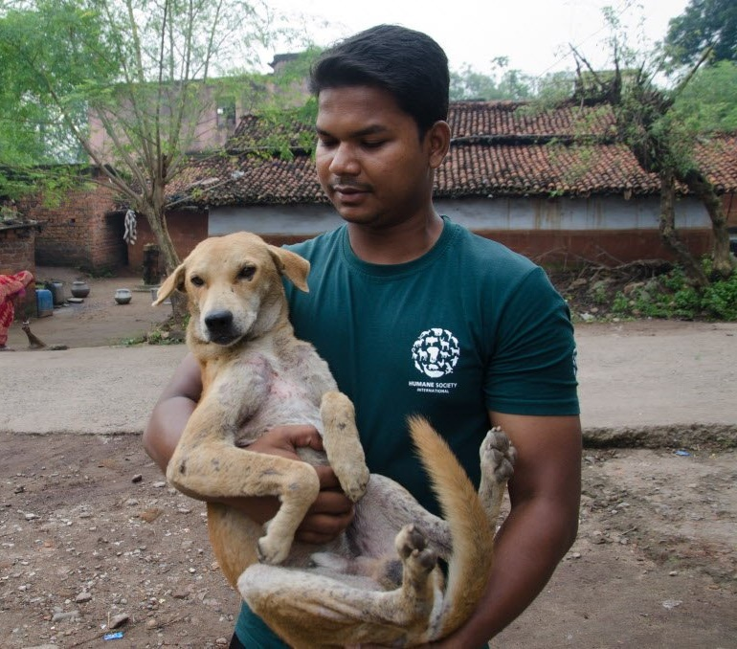
איך טיפלו במקרים דומים בעולם?
בשנת 2013 יושם פרויקט של HSI בג'מדשפור, הודו.
מצב התחלתי: אוכלוסייה של כ-25,000 כלבים.
המטרה: עיקור וחיסון 18,000 כלבים
(כ-70 אחוז מהאוכלוסייה).
עד שנת 2015 עוקרו, סורסו וחוסנו 11,000 כלבים.
ההישגים נכון לשנת 2015:
אחוז הנקבות המעוקרות עלה מ4% ל47%
מספר הנקבות המניקות צנח משמעותית, מ13% ל0.6%
מספר הגורים ירד מ13.3% ל2.6%
(“Humane Society International and Animal Help Foundation celebrate sterilization and vaccination of more than 11,000 dogs in Jamshedpur”,
Humane Society International, Animal Help Foundation, 2015.
http://www.hsi.org/world/india/news/releases/2015/07/jamshedpur-dpm-project-reaches-11000-dogs-071415.html

Slide 17
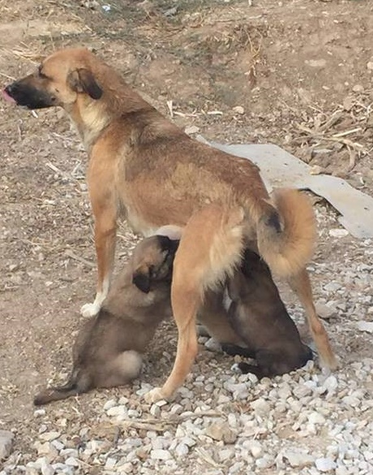
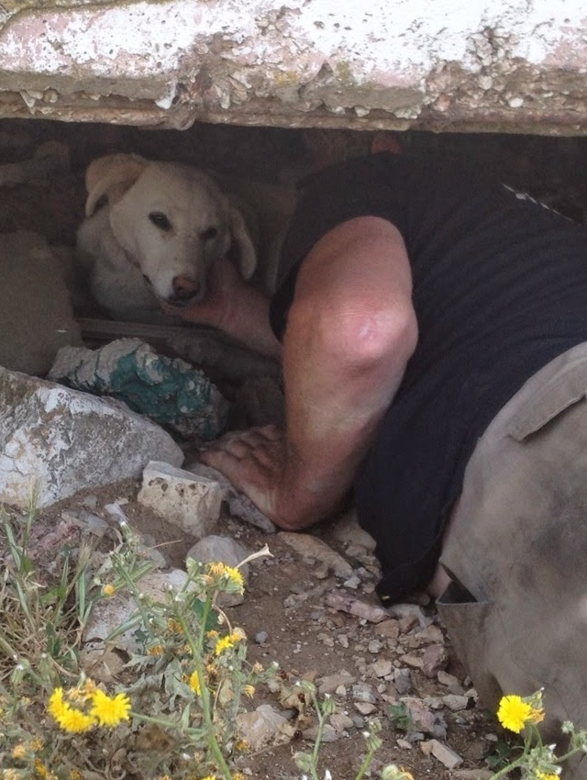
הצעת תנו לחיות לחיות: פיילוט
הצעתנו היא לקיים פיילוט באזור שבו יש כמות רבה של כלבים משוטטים.
יש לבצע תחילה הערכה של כמות הכלבים באזור ולאחר מכן, באמצעות לוכד מיומן, ללכוד, לעקר ולחסן כ-70% מן הנקבות ולהחזירן לאזור בו נלכדו.
אם לא יוחזרו הכלבים המחוסנים למקום - ייווצר ואקום ויגיעו לאזור כלבים לא מעוקרים מהסביבה.

